Slide 1
江山恩仇錄 #6 人生自古誰無死
撒母耳记上 22：3-23

Slide 2
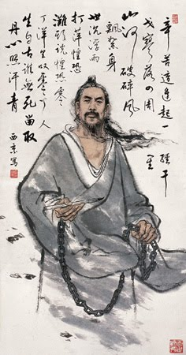

Slide 3
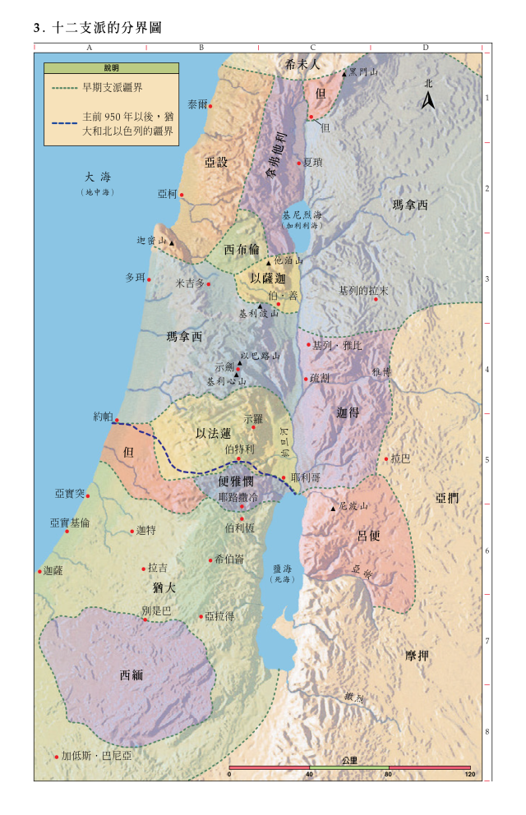

Slide 4
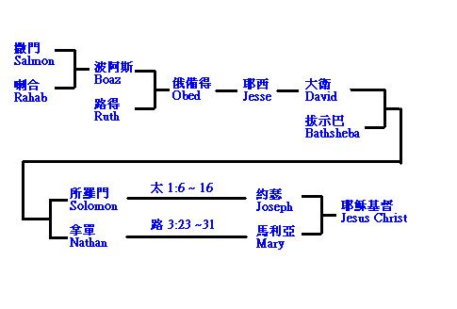
大衛的家譜

Slide 5
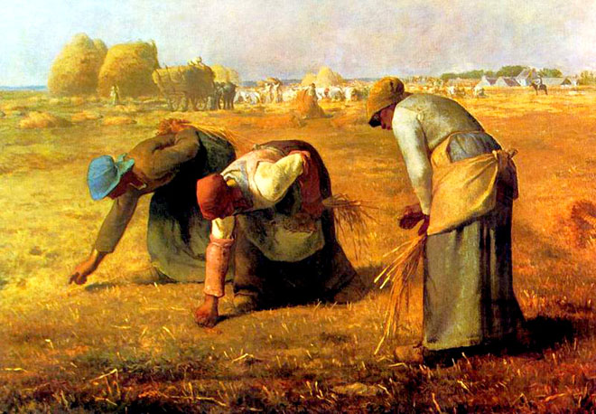
米勒《拾穗》(1857)
法國巴黎奧賽美術館

Slide 7
詩篇52 以東人多益來告訴掃羅說：「大衛到了亞希米勒家。」那時，大衛作這訓誨詩，交於伶長。
1 勇士啊，你為何以作惡自誇？神的慈愛是常存的。
2 你的舌頭邪惡詭詐，好像剃頭刀，快利傷人。
3 你愛惡勝似愛善，又愛說謊，不愛說公義。（細拉）
4 詭詐的舌頭啊，你愛說一切毀滅的話！
5 神也要毀滅你，直到永遠。他要把你拿去，從你的帳篷中抽出，從活人之地將你拔出。（細拉）
6 義人要看見而懼怕，並要笑他，
7 說：「看哪！這就是那不以神為他力量的人，只倚仗他豐富的財物，在邪惡上堅立自己。」
8 至於我，就像神殿中的青橄欖樹，我永永遠遠倚靠神的慈愛。
9 我要稱謝你，直到永遠，因為你行了這事。我也要在你聖民面前仰望你的名，這名本為美好。

Slide 8
直到主耶穌再來時候
直到主耶穌再來時候
我要走事奉的道路
窄的門、窄的路
背起我的十字架

Slide 9
當我走完事奉的道路
我必看見主的榮光
榮耀的 主耶穌
祂必歡喜迎接我

Slide 10
直到主耶穌再來時候
我要被興起，奔走主道路
主的榮耀遮蓋全地時
我要站起來敬拜讚美

Slide 11
我心所渴慕的主啊
你是全地的救主
我心所渴慕的主啊
你是榮耀的君王

